Slide 1
Testin云测测试解决方案

Slide 2
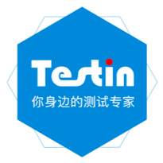
目录
目 录
CONTENTS
1、Testin公司介绍
2、用例测试解决方案
3、BUG探索测试解决方案
4、兼容性测试解决方案

Slide 3
Testin介绍
公司概况
北京云测信息技术有限公司，简称“云测”或“Testin”，成立于2011年6月，是全球首家推出基于真机测试实验室及自动化技术的“云测试（Cloud Testing）”服务。 Testin专注于面向全球范围内的移动互联网应用企业，提供“一站式测试服务”，服务内容从移动应用内测到功能测试、性能测试、兼容测试等质量服务，以及移动应用发布后持续质量监控。
研发实力
Testin拥有超过100多项移动应用及相关领域独有的质量管理、测试技术专利；
服务超过90万移动开发者、服务的移动APP数量超过240万。
经济支持
截止2014获得IDG资本4000万美金投资，2015获得5490万美金投资。累计获得近亿美元融资。
战略合作
Testin与Intel、高通、ARM、MTK、AMD、华为、联想、OPPO、vivo、
阿里云、360、证通股份等国际国内众多强势企业达成战略合作。

Slide 4
Testin资质

Slide 5
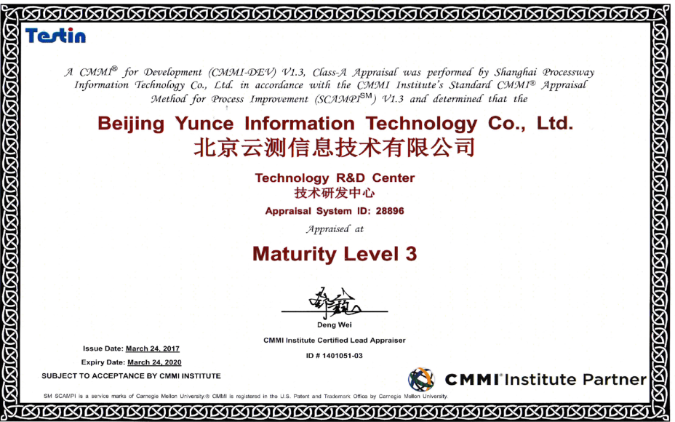
Testin资质-CMMI

Slide 6
Testin资质

Slide 7



测试实验室及分支机构
Testin在北京、广州、硅谷设有测试机房实验室
Testin在北京、上海、广州、深圳、杭州、成都、武汉、南京、香港和马来西亚等多地设有服务分支机构
North
America
Europe
Asia
Africa
South
America
Australia

Slide 8
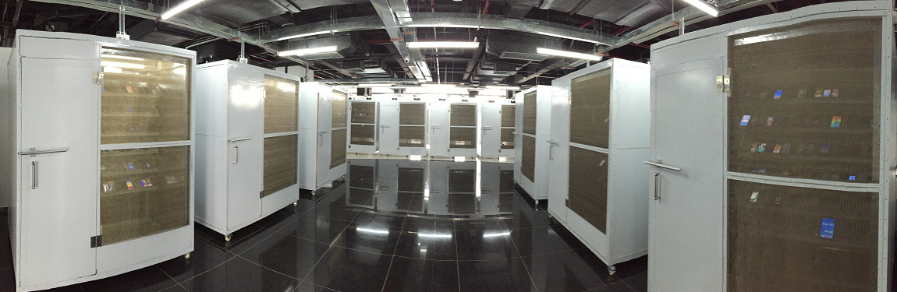
Testin云端真机实验室
Testin拥有超过50000+款终端设备，覆盖市场上95%的机型
Testin累计测试移动应用达1.6亿次，是全球范围内最大的移动应用云测试平台

Slide 9
Testin众测人员覆盖情况
Testin的测试平台汇聚16万专业测试工程师，遍布在全国28个省级单位（暂不包括西部三省和港澳台）
每个省至少3个城市（均包括省会城市），每个城市至少可调度10名测试人员，多则上万名测试人员

Slide 10
目录
目 录
CONTENTS
1、Testin公司介绍
2、用例测试解决方案
3、BUG探索测试解决方案
4、兼容性测试解决方案

Slide 11

产品价值
用例测试
定义
根据App测试需求，由Testin测试专家结合产品文档及需求原型，对App功能进行系统全面的测试用例的设计与执行，逐一验证功能完整性、正确性及适用性。
测试目标
在客户产品上线前，对产品进行功能可用性完整性的检测。达到上线后用户可以正常使用。
1. 检测客户产品的功能正确性和完整性。
2. 用专业的缺陷分级归类标准给出缺陷定级，方便客户快速修复高优缺陷，提高用户体验。
3. 补充企业测试团队力量或替代企业测试团队。
产品对
客户价值

Slide 12
交付指标
交付时间：
保障24到48小时内交付测试结果
迅速组建测试专家团队、专家匹配度高
测试人员：
-专家：均拥有5年以上相关行业测试经验及2年测试团队及项目管理经验
-测试者：具备2年以上经验的职业测试工程师

Slide 13
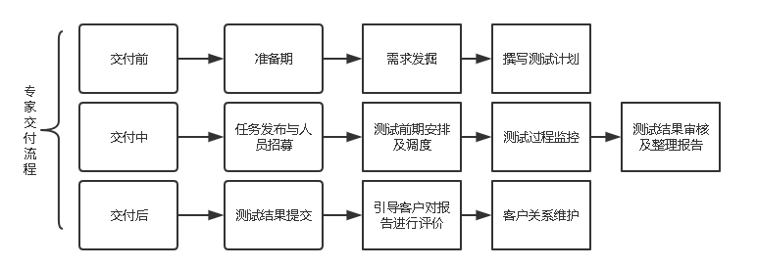
众测专家交付流程
众测平台目前任务类型中分为Bug探索、用例设计与用例执行三种类型任务，这三种任务均由专家带领测试团队为客户的任务进行交付，专家需从项目的开始一直到项目的结束去把控整个项目的节奏与质量，确保项目交付客户后可满足客户相应需求，同时得到客户好评。

Slide 14
用例设计的方法
方法名称 | 简述 | 适用场景
等价类划分法 | 等价类是指某个输入域的子集合.在该子集合中,各个输入数据对于揭露程序中的 错误都是等效的. | 有效等价类，无效等价类
边界值分析法 | 选取正好等于,刚刚大于或刚刚小于边界的值作为测试数据 | 典型值而非任意值
判定表法 |  | 逻辑判断
因果图法 | 逻辑因果列表，组合式输入条件与输出结果的分类和划分来设计用例 | 条件组合，输出组合
流程分析法 |  | 业务流程
场景法 | 根据用户场景来模拟用户的操作步骤，比较类似因果图，但是可能执行的深度和 可行性更好。 | 用户场景
正交表分析法 | 大量的参数的组合而引起测试用例数量上的激增，同时，这些测试用例并没有明 显的优先级上的差距，而测试人员又无法完成这么多数量的测试，就可以通过正 交表来进行缩减一些用例，从而达到尽量少的用例覆盖尽量大的范围的可能性。 | 测试参数组合
错误推演法 | 列举出程序中所有可能有的错误和容易发生错误的情况和环境,根据他们选择测试 用例。比如适当的断网和弱网测试。 | 容错分析

Slide 15
目录
目 录
CONTENTS
1、Testin公司介绍
2、用例测试解决方案
3、BUG探索测试解决方案
4、兼容性测试解决方案

Slide 16
产品价值
Bug探索
定义
由Testin测试专家依据App测试需求组建云端测试团队，采用探索式测试方法对App的功能模块进行多人次、多维度的功能测试和验证。
测试目标
根据企业客户的测试需求，查找企业产品中影响产品正常体验和使用的中的缺陷，并根据产品目标，对所有缺陷给出严重程度的评估
1.为客户产品找到更多真实使用场景下的缺陷。
2. 用专业的缺陷分级归类标准给出缺陷定级，方便客户快速修复高优缺陷，提高用户体验。
3. 补充企业测试团队力量，按需所用，即需即用。
产品对
客户价值

Slide 17
交付指标
交付时间：
保障24到48小时内交付测试结果
测试规格：专家和测试者组成15人团队
测试人员：
-专家：均拥有5年以上相关行业测试经验及2年测试团队及项目管理经验
-测试者：具备2年以上经验的职业测试工程师

Slide 18

自由式探索：对App的所有功能，以任意次序、使用任何方式进行随机探测。

Slide 19
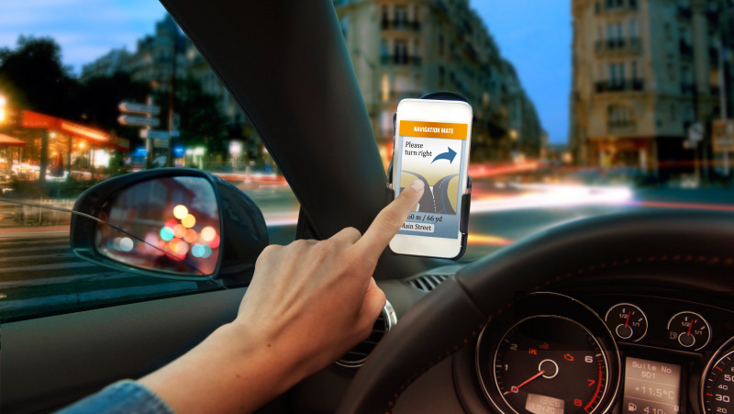
基于场景探索：基于用户真实使用App的场景进行探索测试。

Slide 20

基于策略探索：基于测试者的测试经验，运用各种策略进行探索测试。

Slide 21
根据开发者需要确定测试重点
6. 页面
切换类
3.体验类
1.功能类
机型
兼容类
4. UI
兼容类
7.边界类
10. 极限类
2.性能类
8.非必现
问题
5.文字类

Slide 22
测试角色
PM（项目管理）
专家
测试者
Testin内部
负责对接专家、测试者和客户，主要工作是需求确认、节点监控、风险上报、反馈收集
Testin线上平台
负责带领测试团队完成测试任务，测试经验大于3年，管理经验大于1年，具备相应测试能力、管理能力、更多可支配时间以及认同众测价值观的活跃众测测试者
Testin线上平台
由专家筛选后负责领取并执行，通过考核才能成为平台测试者。用户满意度会影响测试者报酬和执行测试机会

Slide 23
众测专家交付流程
众测平台目前任务类型中分为Bug探索、用例设计与用例执行三种类型任务，这三种任务均由专家带领测试团队为客户的任务进行交付，专家需从项目的开始一直到项目的结束去把控整个项目的节奏与质量，确保项目交付客户后可满足客户相应需求，同时得到客户好评。

Slide 24
目录
目 录
CONTENTS
1、Testin公司介绍
2、用例测试解决方案
3、BUG探索测试解决方案
4、兼容性测试解决方案

Slide 25
核心价值
方案完整，适应App所有需求
硬件终端设备超过50000个
测试结论 + 问题定位 + 修改建议
迅速响应客户需求，定制测试方案
保证测试24小时之内极速交付
7 x 24 售后人员在线支持
多
快
核心
价值
自动化脚本，简单易学，复用性极高
测试专家参与测试结果的复审
全面详实的测试报告
无硬件成本
大量节约人力成本
节约沟通，培训，维护等其他成本
好
省

Slide 26
Testin兼容测试解决方案
真机云测、可视化分析、跨平台支持、自定义需求
1、问题发现与收集
2.问题重现与定位
3.问题分析与解决
发现
通过率统计
问题类型收集
问题终端品牌收集
问题终端操作系统收集
问题分辨率收集
屏幕尺寸分布
CPU核数分布
CPU主频分布
RAM分布
GPU品牌分布
专业问题描述
代码级错误定位
Activity分布（错误页面、崩溃次数）
面包屑
终端详细报告
崩溃日志
崩溃线程
诊断信息
堆栈信息
测试轨迹
安装耗时分析
启动耗时分析
电池温度分析
CPU、GPU占用率分析
流量消耗分析
内存占用分析
行业平均水平分析
行业最优数据
影响终端数
影响用户数
经验库数据分析
专家顾问支持
一对一服务
问题发现
分析解决
定位
解决
定位重现
跨平台作业
云端接口
100%热门真机
24小时急速交付
全球最大真机储备
专业人员参与审核
云测试技术
自动化测试脚本
录制工具

Slide 27
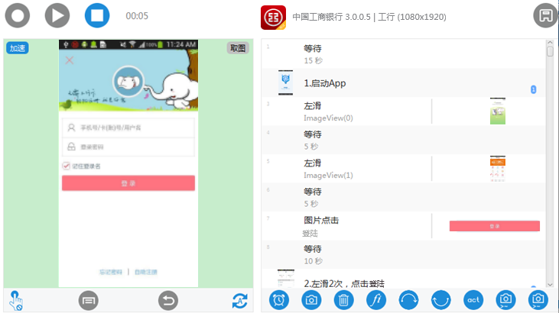
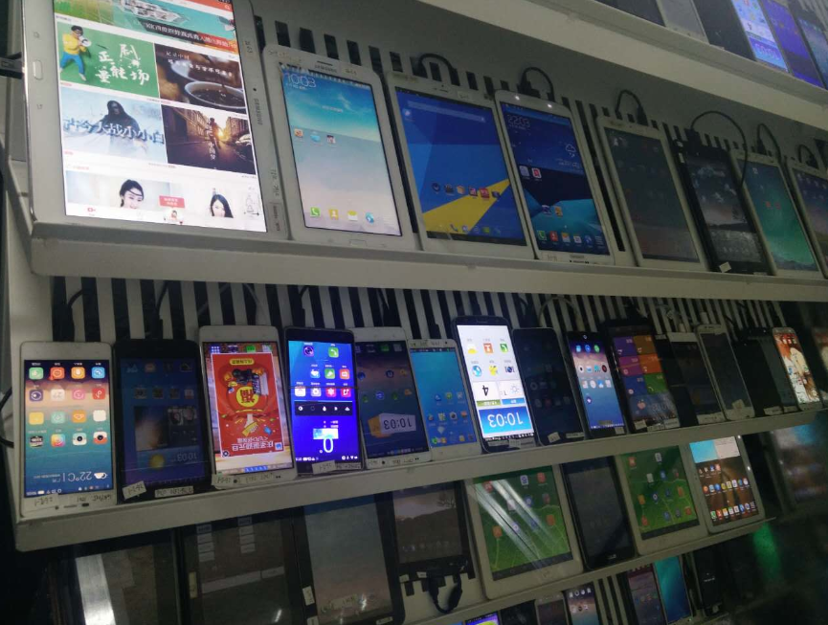





Testin深度兼容测试
通过云测试技术，在全球实验室的海量终端中，选取TOP600机型或指定机型，将移动应用自动部署至云端真机，通过录制自动化执行脚本，覆盖APP的核心功能，进行自动执行检测，并将应用测试全过程自动记录下来，包含每个步骤对应的操作过程、截图、日志、性能指标等详细信息，自动形成一套基于移动应用质量方面的检测报告。
100%真机测试
TOP600机型
自定义机型
云端自动化执行
脚本自定义
测试结果
专家参与复审
24小时极速交付
一套全面详实的
质量测试报告

Slide 28
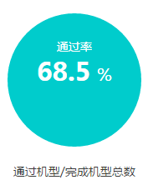
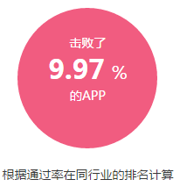
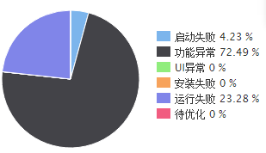
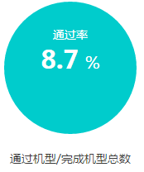
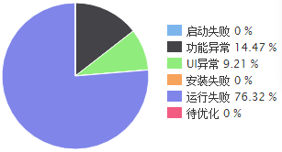
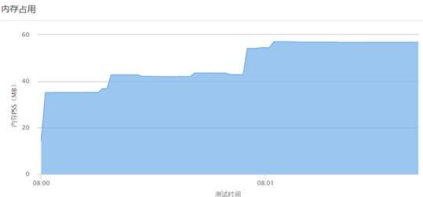
深度兼容测试

Slide 29
Testin兼容性测试流程 – 需求确认&脚本开发流程
客户需求
问题确认
测试用例复查
创建
测试流程
检查
脚本结果
更新测试用例
等待测试执行
Testin脚本库
创建测试脚本
iTestin Pro试运行

Slide 30
Testin兼容性测试流程 – 测试执行流程
提测需求
问题确认
App兼容性Bug
测试报告生成
配置
测试环境及参数
测试结果检查
异常测试环境
Testin全球测试中心
云端测试执行

Slide 31
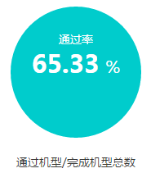
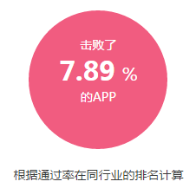
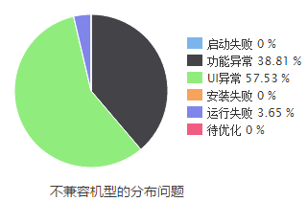
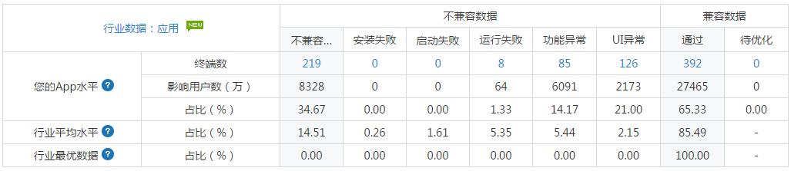
兼容测试概况报告 – 整体概述

Slide 32
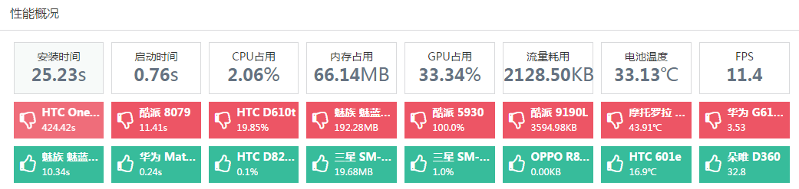
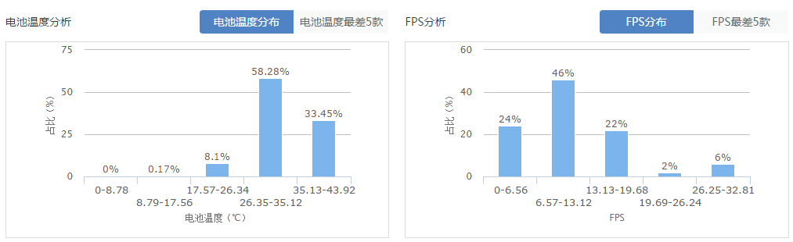
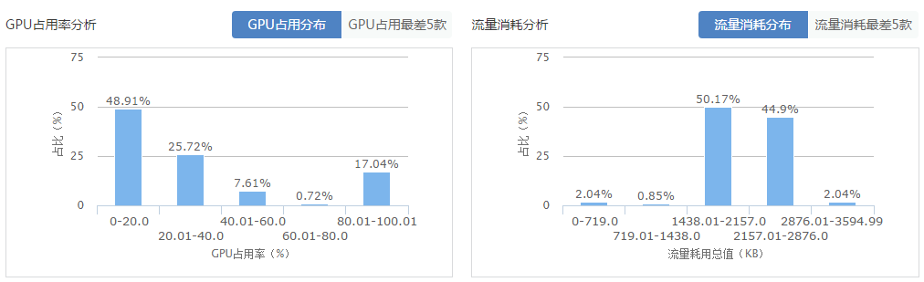
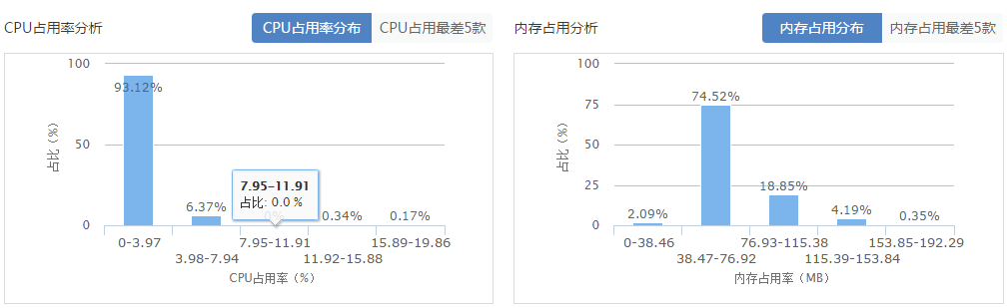
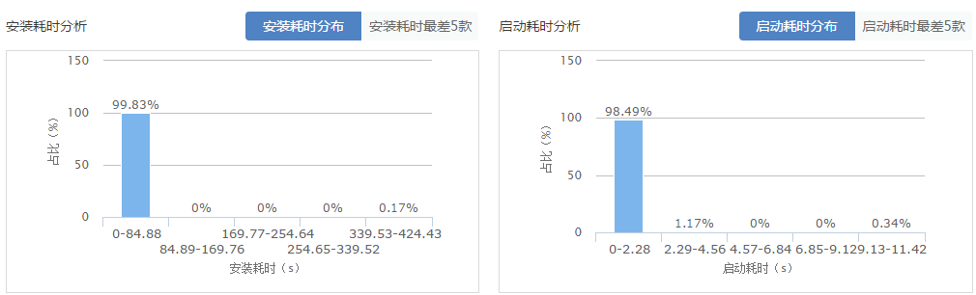
兼容测试概况报告 – 性能概况

Slide 33
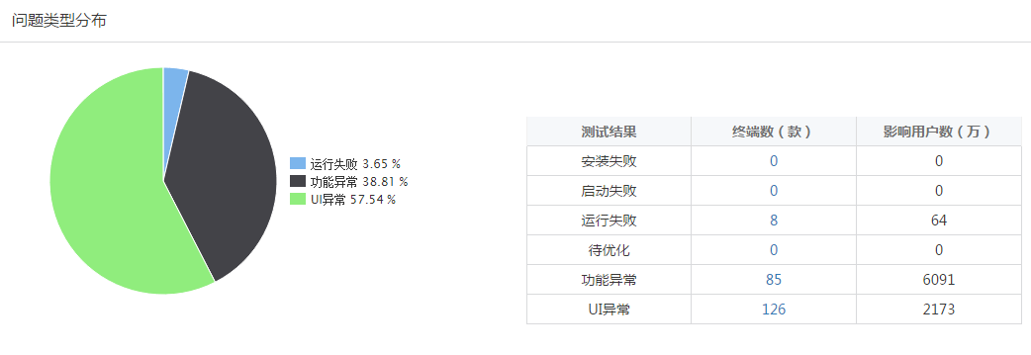
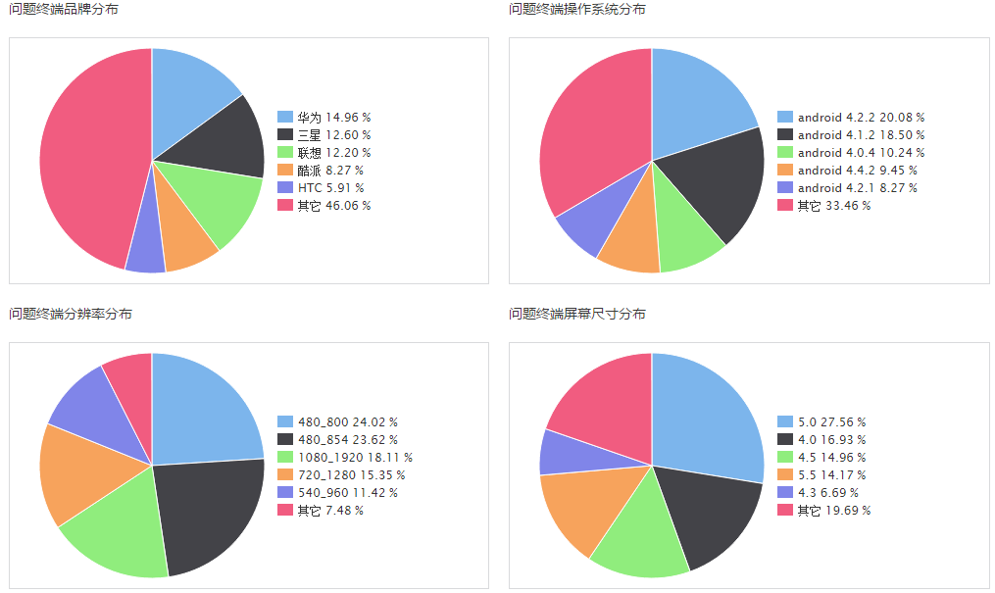
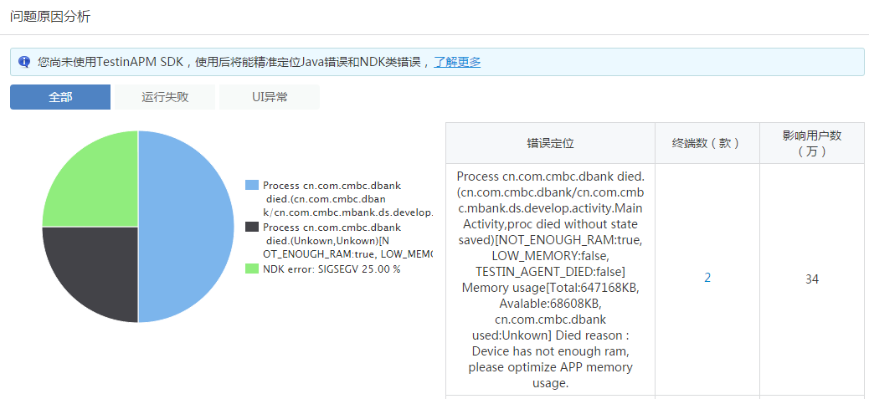
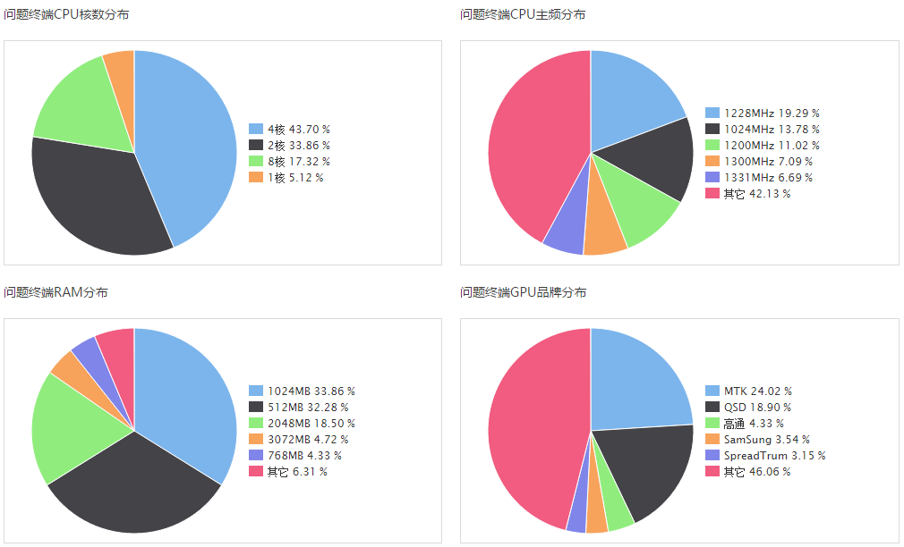
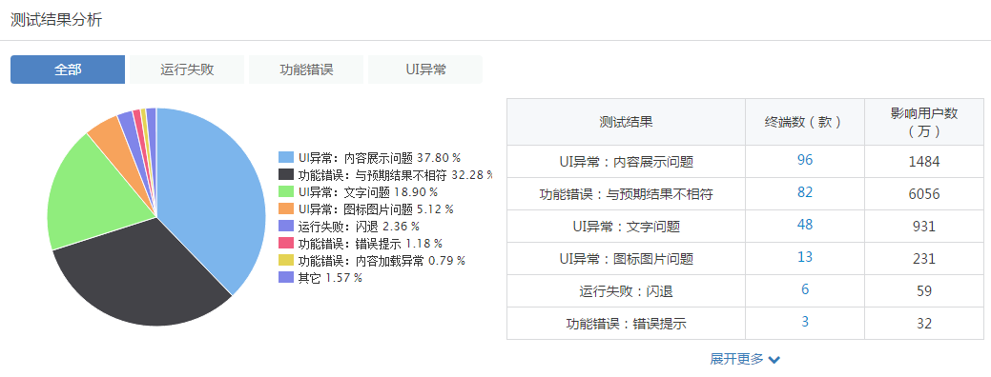
兼容测试概况报告 – 多维度问题分布报告

Slide 34
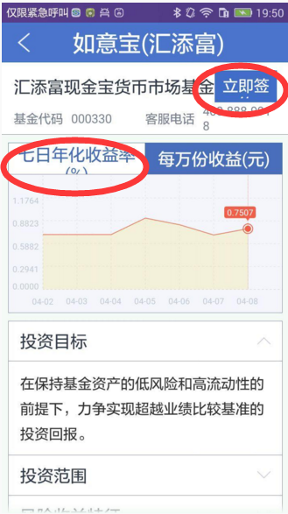
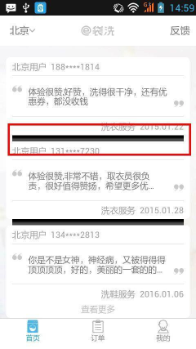
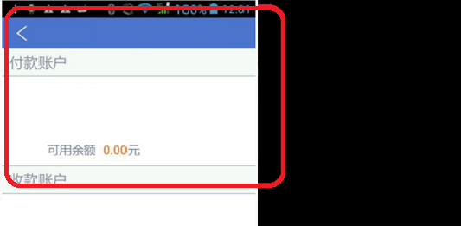
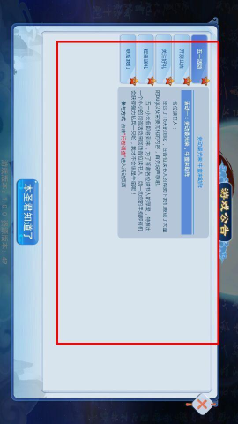
兼容测试概况报告 – UI问题定位
截断
文字显示异常
黑边
显示错位

Slide 35
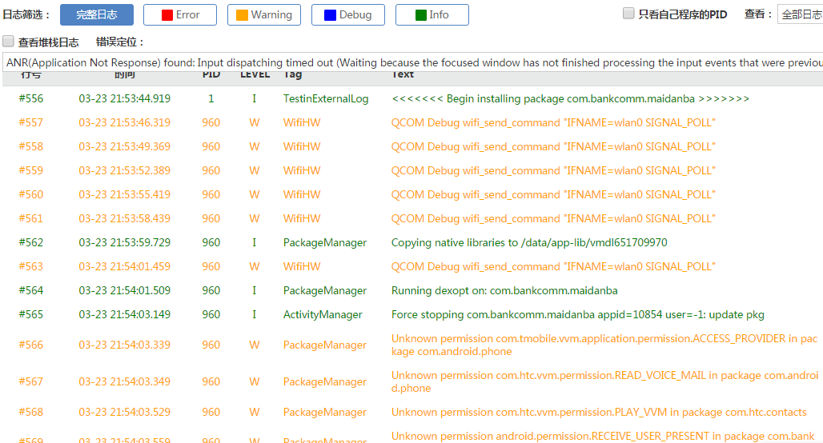
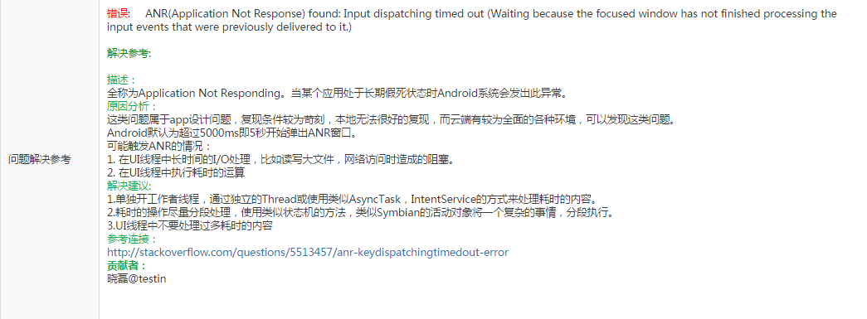
兼容测试概况报告 – 问题修复解决建议

Slide 36
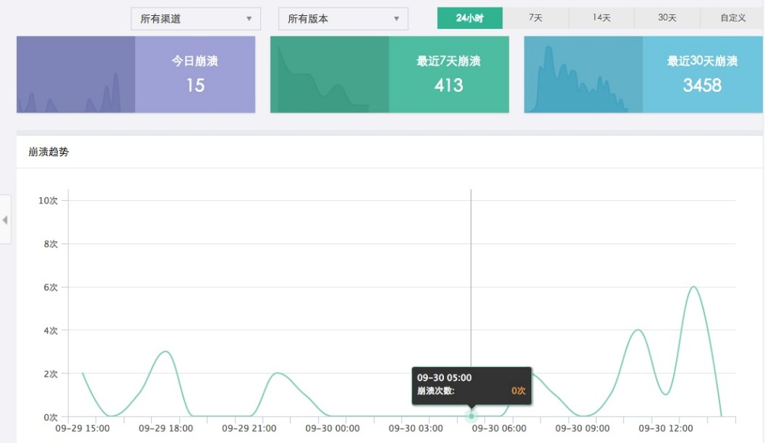
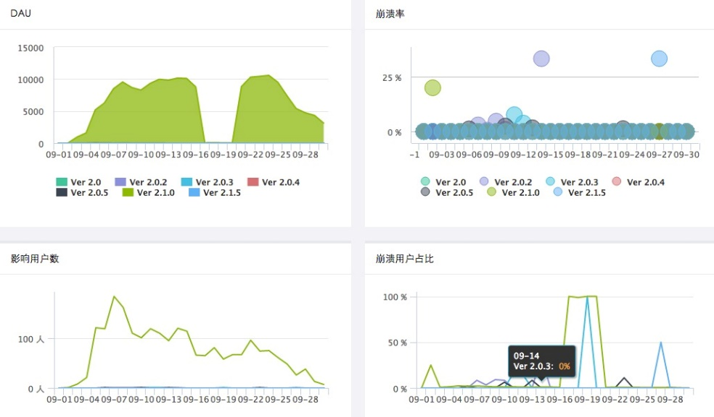
兼容测试Bug精准定位 – Bugout
应用上线后的产品质量跟踪以往我们更依赖用户帮助我们发现并反馈问题，往往从发现问题开始就比较滞后；
真机云平台提供崩溃监控和数据分析能力，帮助用户监控线上产品稳定性，通过嵌入SDK对产品发生的崩溃、错误、性能指数进行监控，提前一步发现问题，不断优化产品质量。同时保障了数据的安全性。

Slide 37
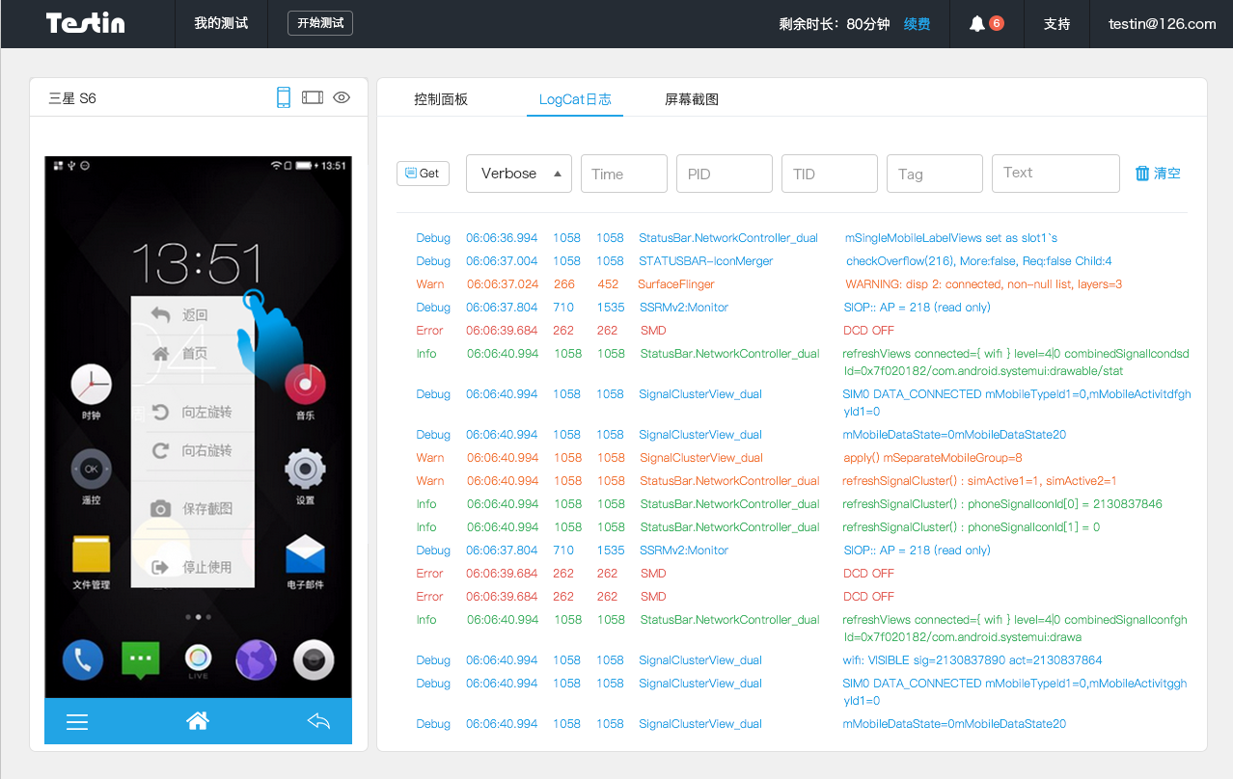
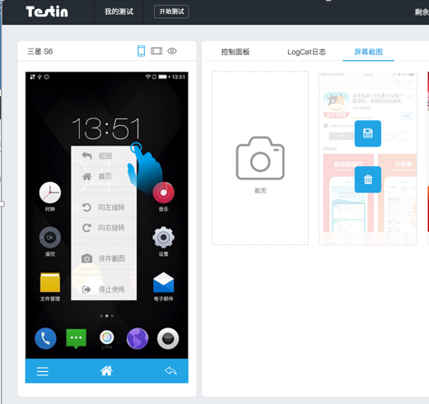
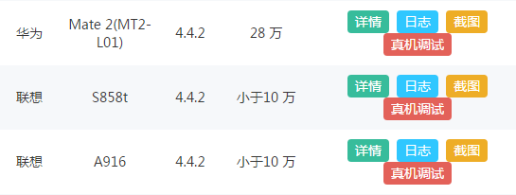
兼容测试Bug轻松复现 – 远程真机调试
告别手机线下借用归还的繁琐流程，通过浏览器开发工具远程连接真机，远程实时操作，快速定位问题；支持真机测试、真机调试、设备监控等多种模式。
支持设定多种设备释放策略，如空闲即释放、时长消耗释放、预约释放等，帮助用户多样化管理空闲资源。
支持Android及iOS远程真机

Slide 38
谢 谢 聆 听
杨传平
Tel:18675832186

